Slide 1



Slide 2
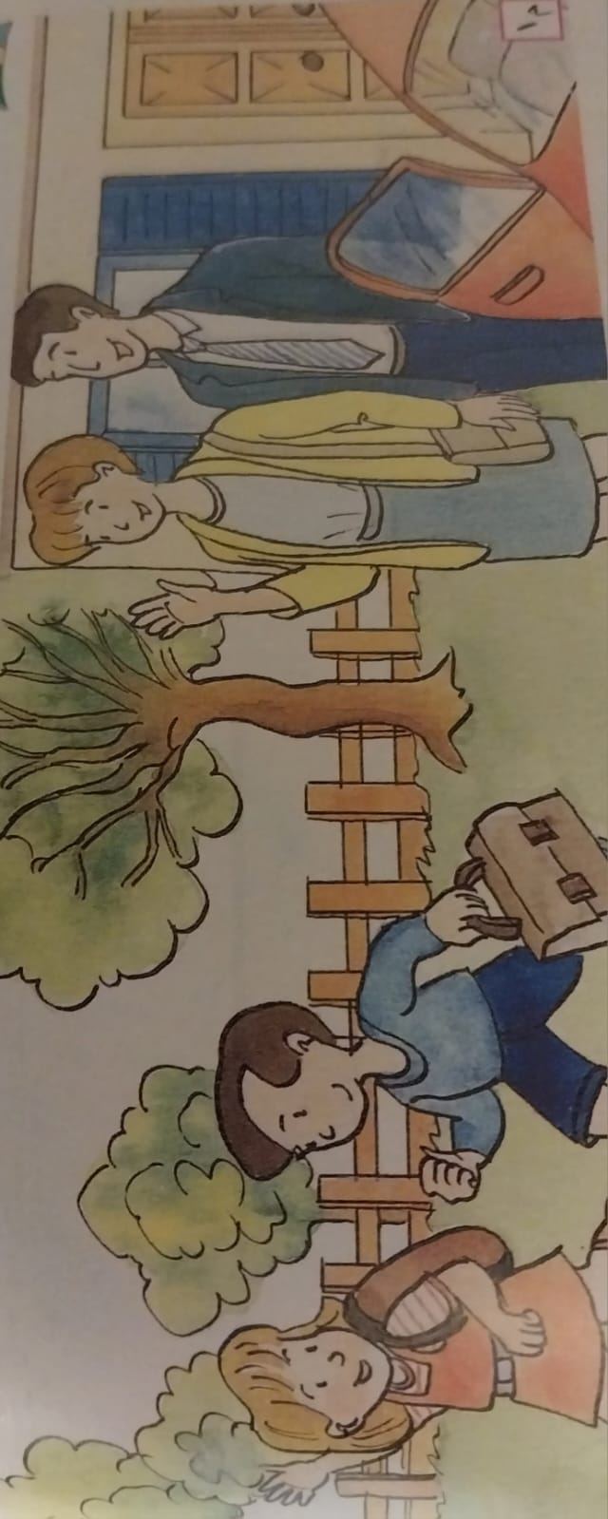
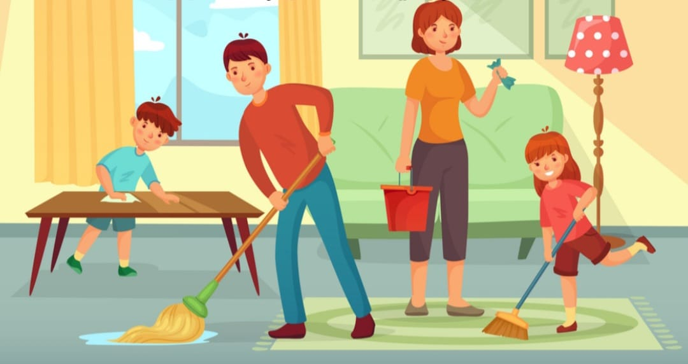
الفصل الثاني:أُشارِكُ في حَياة الأُسرَة.
لكلّ فرد من أفراد الأسرة عملٌ يقومُ بهِ.
م ٢
م ١

Slide 3
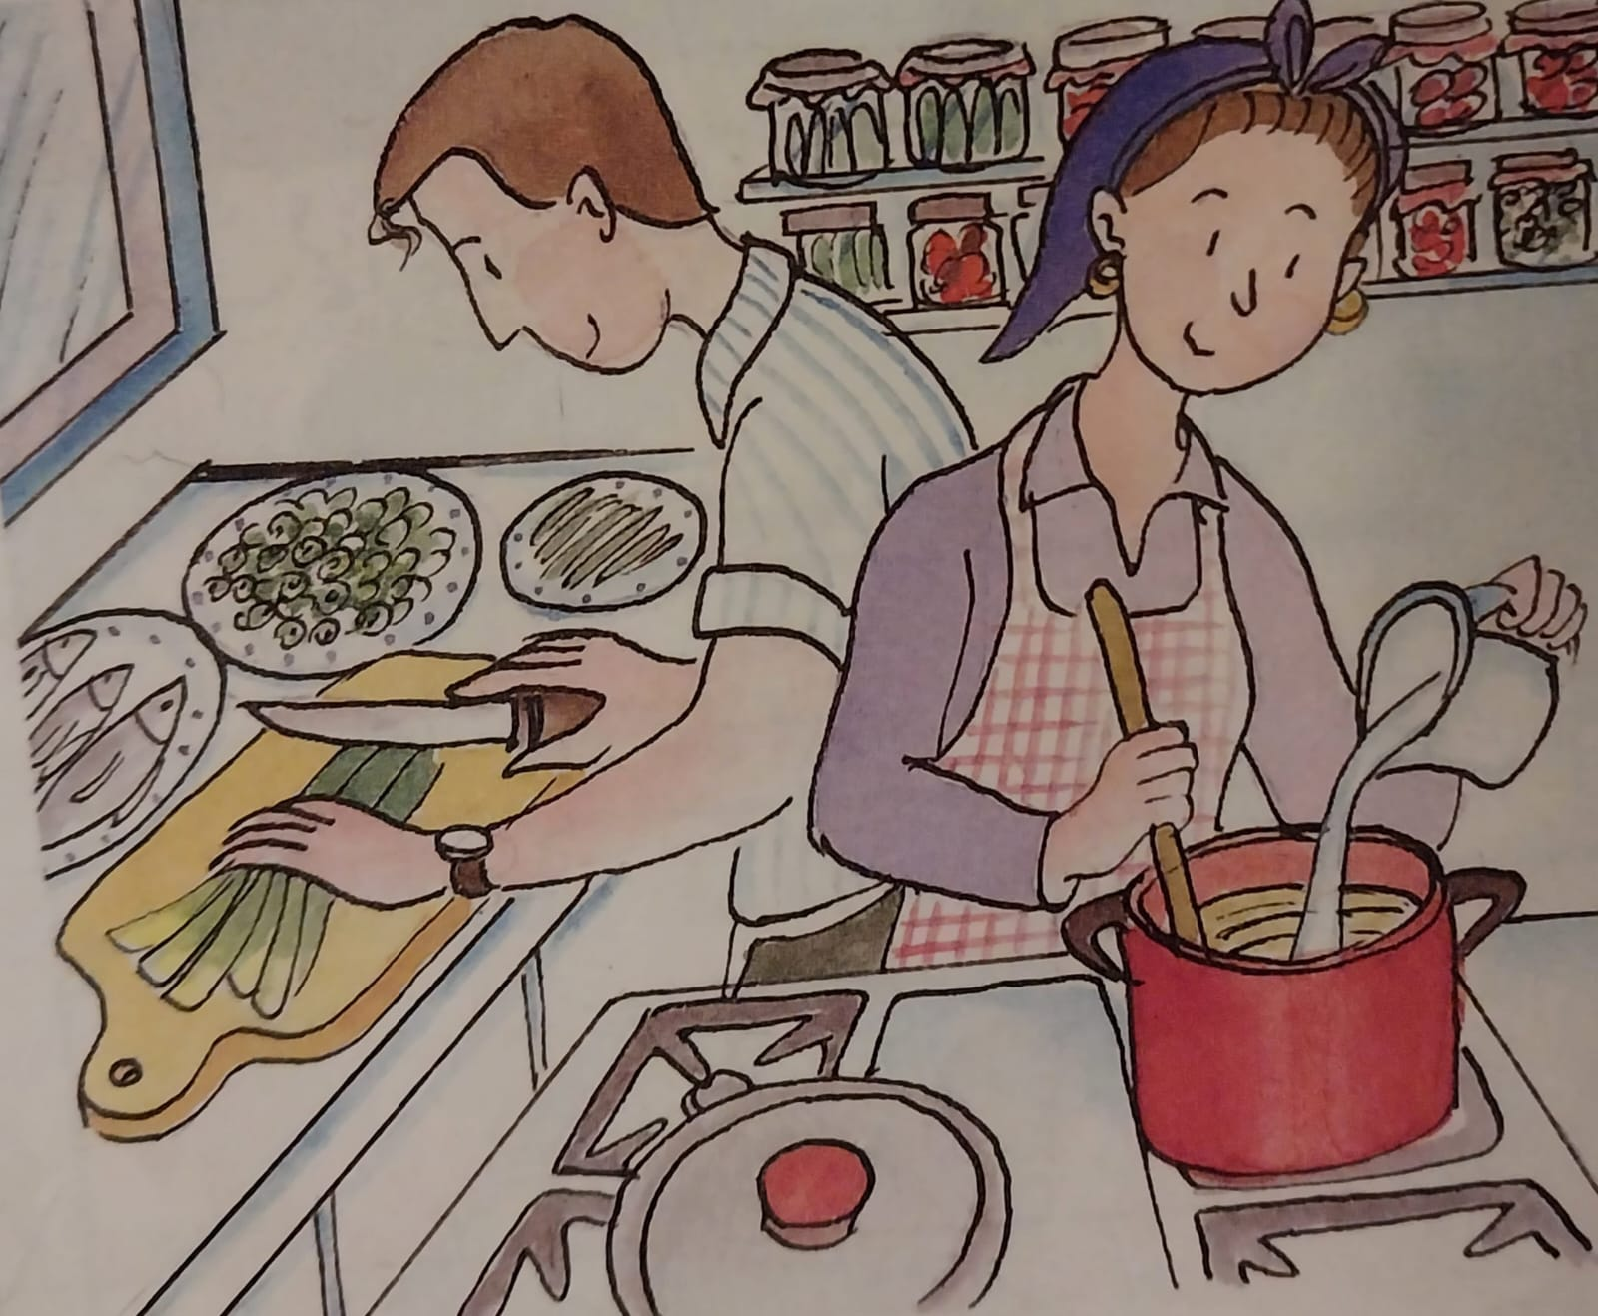

Slide 4
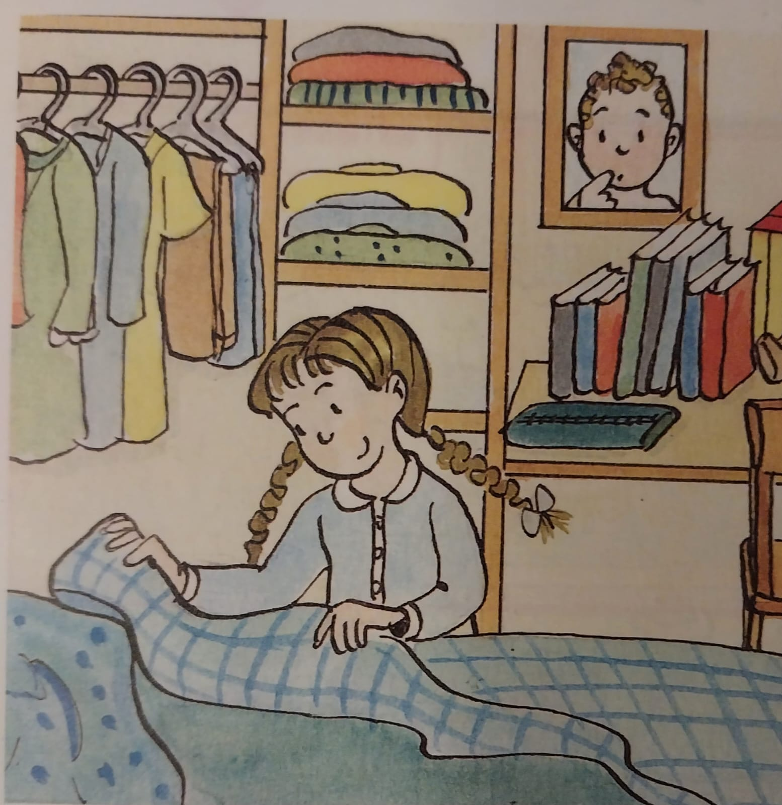

Slide 5
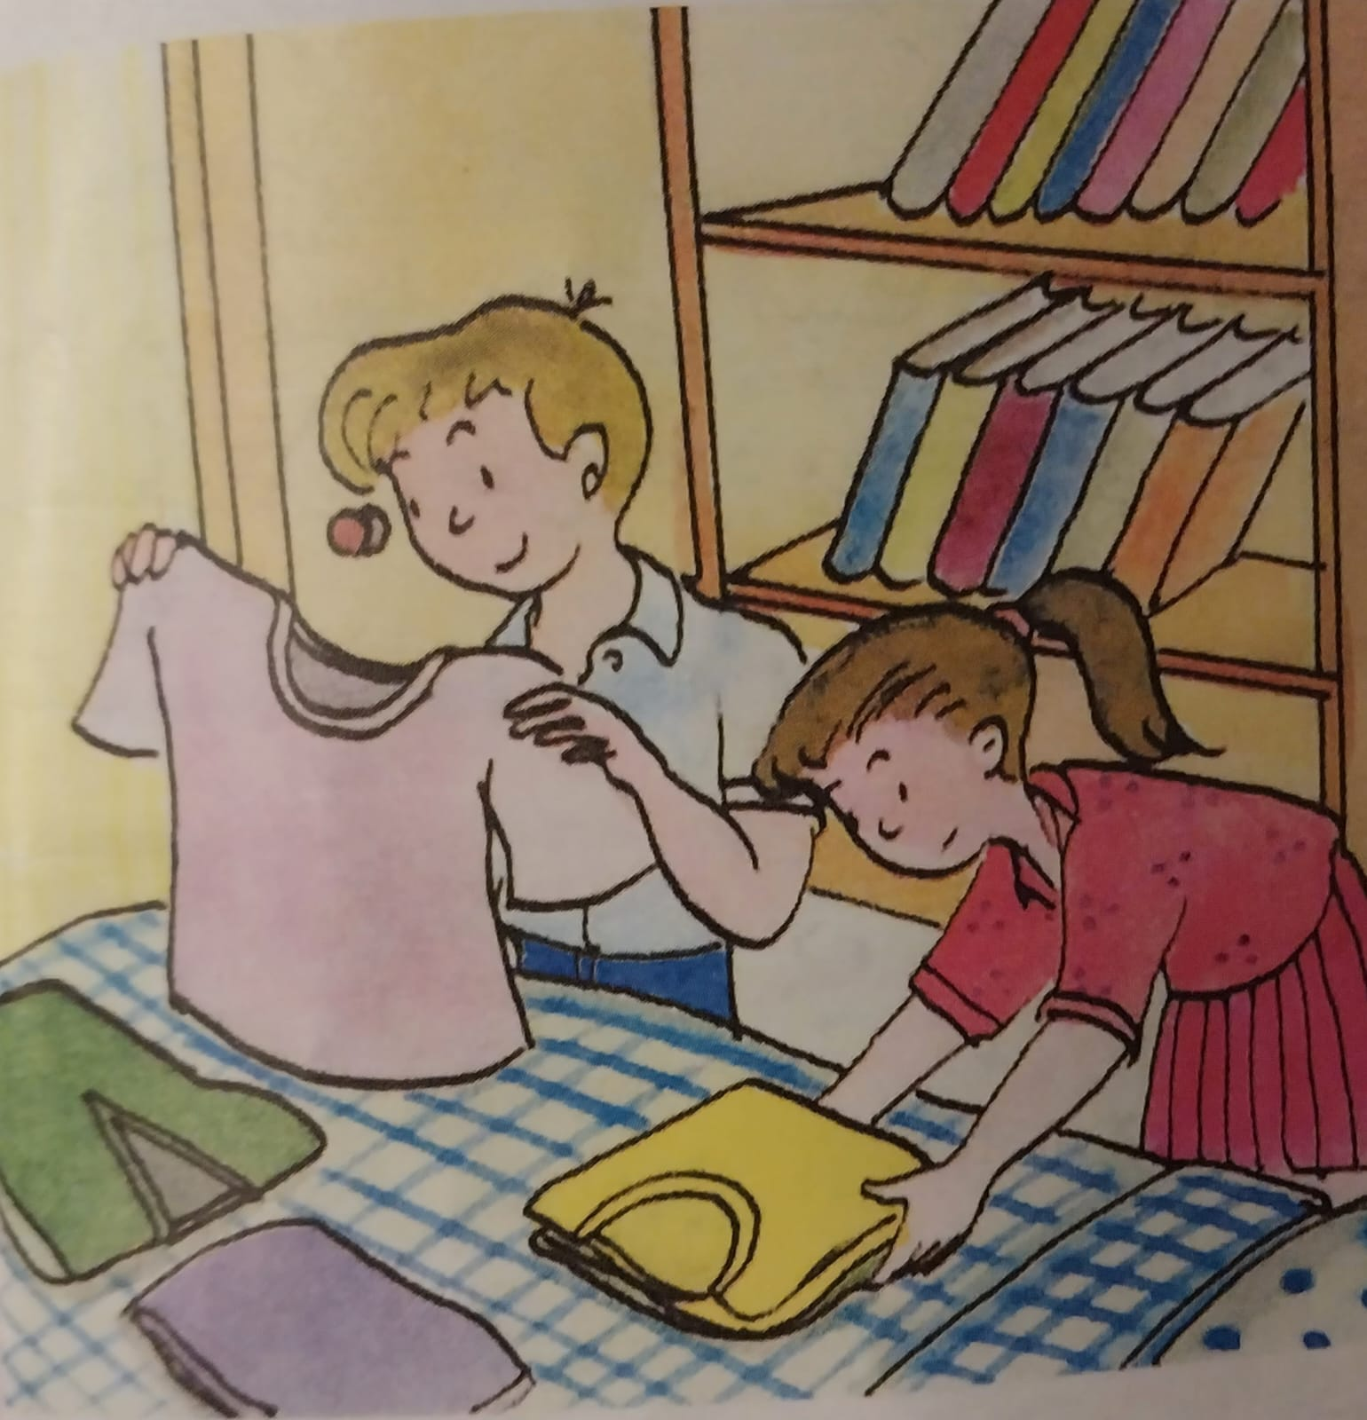

Slide 6
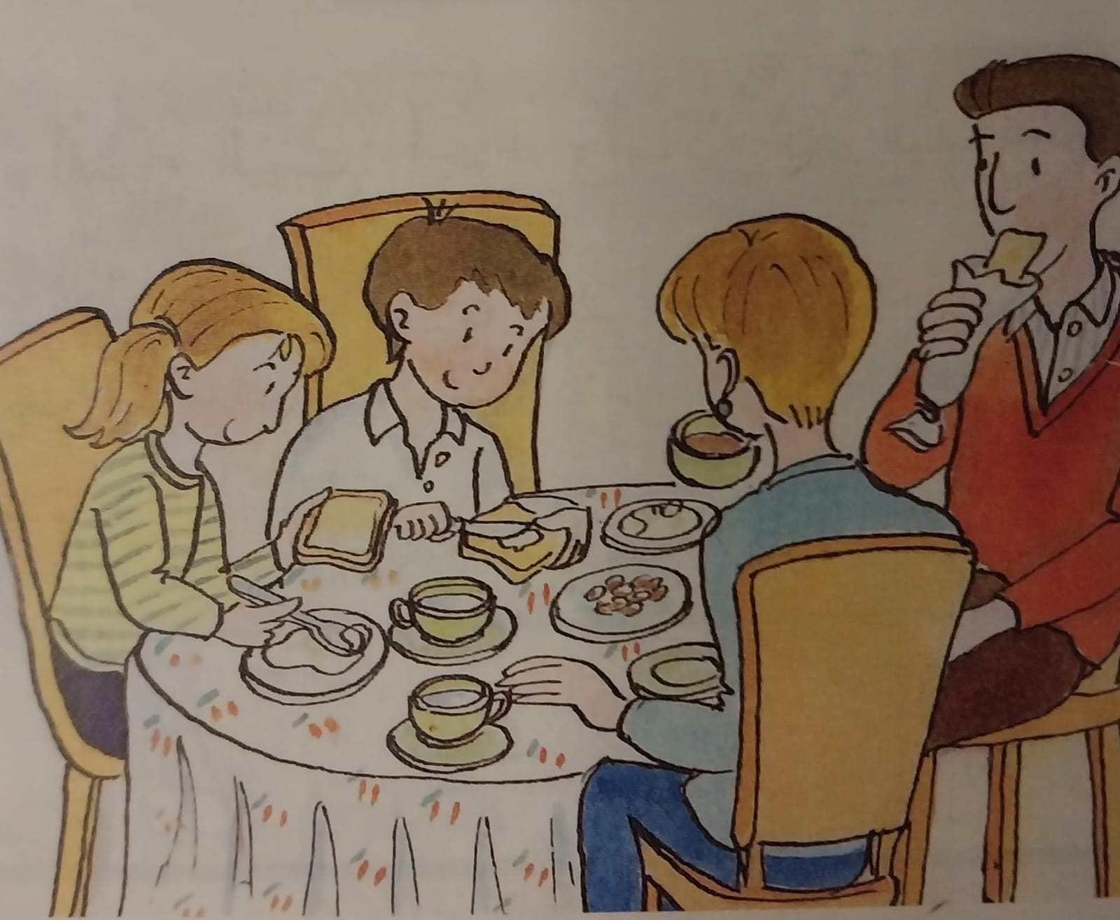

Slide 7
قولنا والعمل
لكلّ فرد من أفراد الأُسرةِ عملٌ يقومُ بهِ.
أُحب ُّ أن أُشارك في أعمال البيت.

